Slide 1
习题讲解2

Slide 2
4.3 有两个二元随机变量X和Y，它们的联合概率为
并定义另一随机变量Z = XY（一般乘积），试计算：
（1）H(X)，H(Y)，H(Z)，H(XZ)，H(YZ)和H(XYZ);
（2）H(X/Y)，H(Y/X)，H(X/Z)，H(Z/X)，H(Y/Z)，H(Z/Y)，H(X/YZ)，H(Y/XZ)和H(Z/XY);
（3）I(X;Y)，I(X;Z)，I(Y;Z)，I(X;Y/Z)，I(Y;Z/X)和I(X;Z/Y)。
解：
Y X | x₁ = 0 | x₂ = 1
y₁ = 0 | 1/8 | 3/8
y₂ = 1 | 3/8 | 1/8
<number>/28

Slide 3
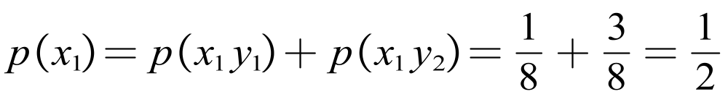
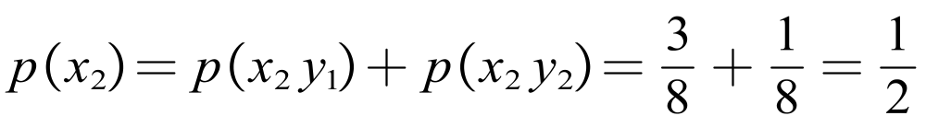
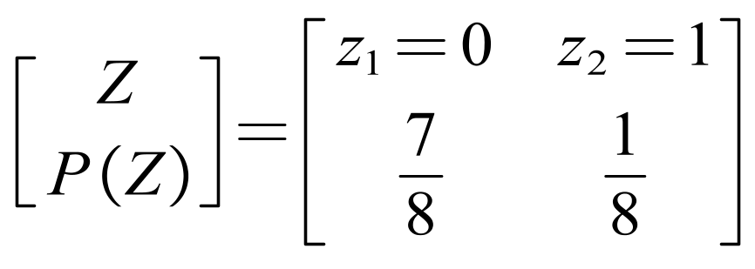
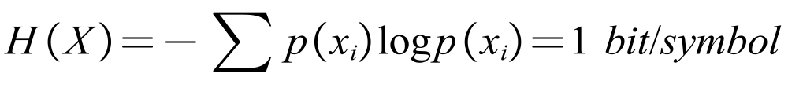


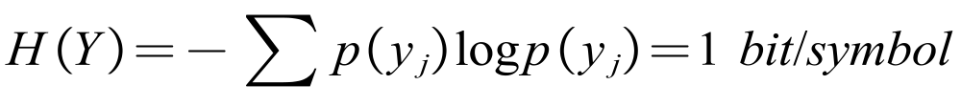
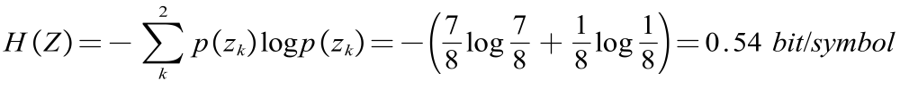
（1）
Z = XY 的概率分布如下：
<number>/28

Slide 4
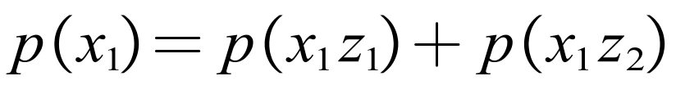
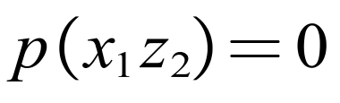
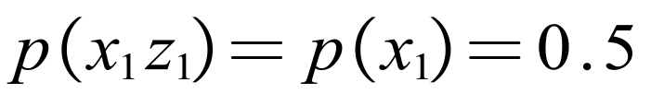
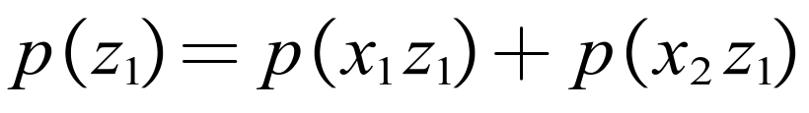
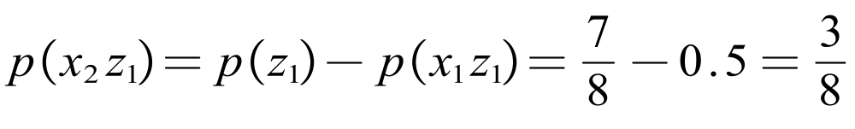
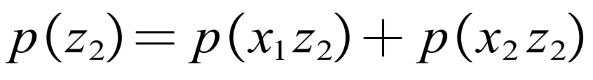
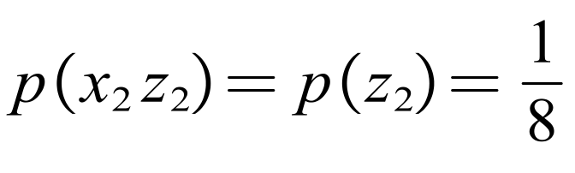
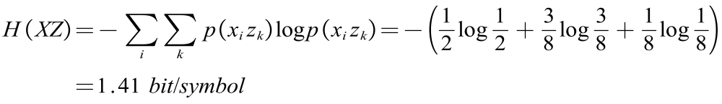
<number>/28

Slide 5
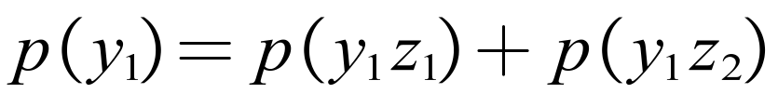
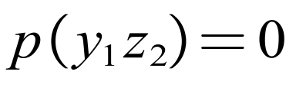
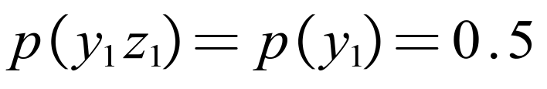
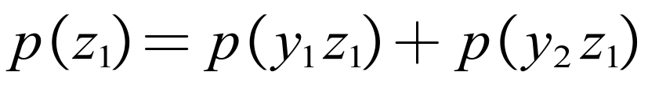
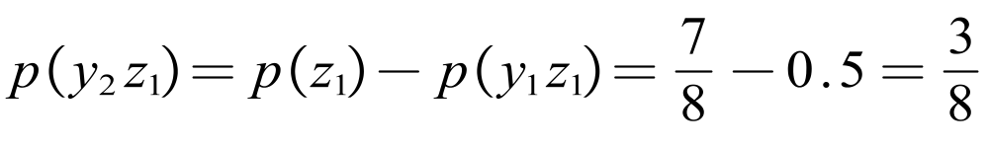
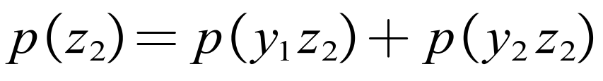
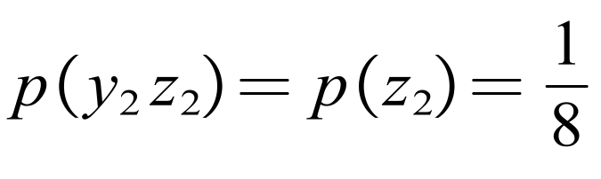
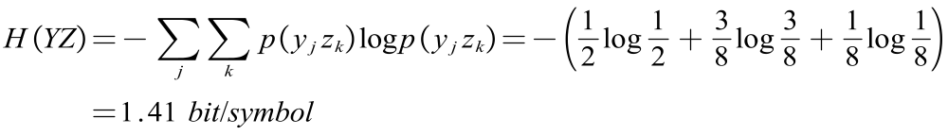
<number>/28

Slide 6
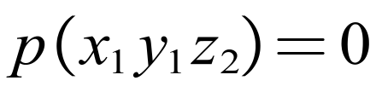

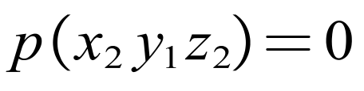
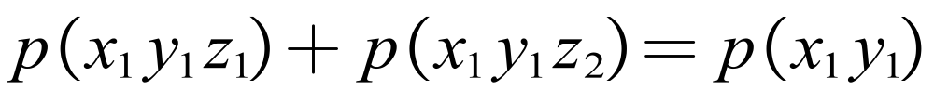
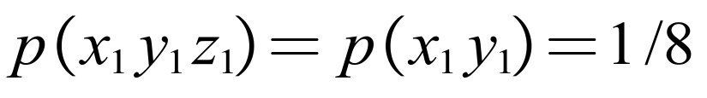
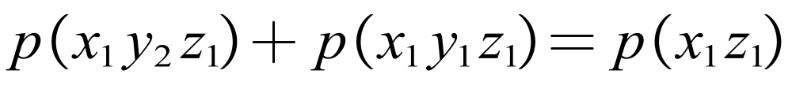
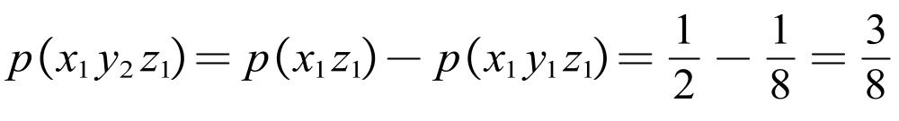
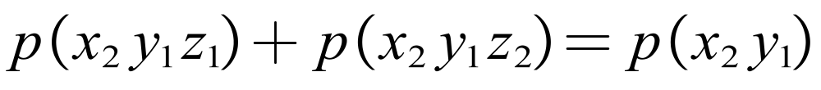
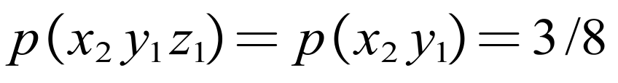
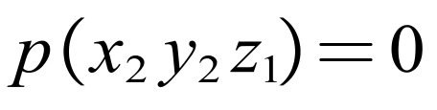
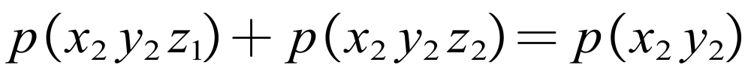
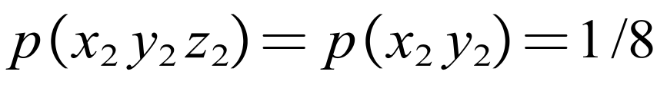
<number>/28

Slide 7
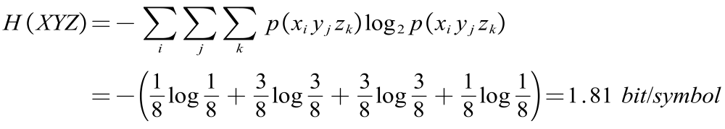
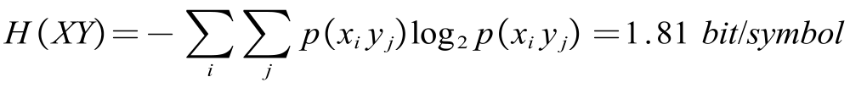
（2）
<number>/28

Slide 8
<number>/28

Slide 9
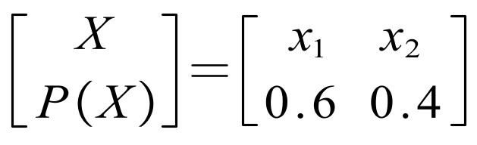
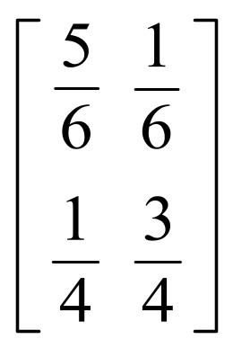
4.5 设信源 通过一干扰信道，接受符号为Y= { y₁, y₂ }，
信道转移矩阵为 ，求：
（1）信源 X 中事件 x₁ 和事件 x₂ 分别包含的自信息量；
（2）收到消息 y_{j}（j = 1, 2）后，获得的关于 x_{i}（i = 1, 2）的信息量；
（3）信源 X 和信宿 Y 的信息熵；
（4）信道疑义度 H(X/Y) 和噪声熵 H(Y/X)；
（5）接收到信息 Y 后获得的平均互信息量。
解：
<number>/28

Slide 10
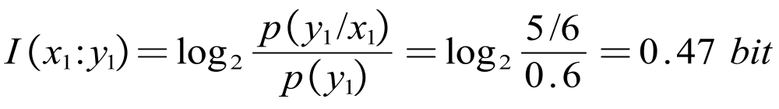
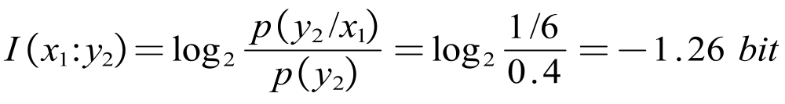
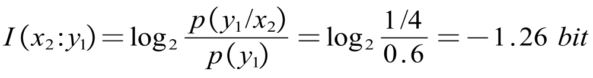

（1）
（2）
<number>/28

Slide 11
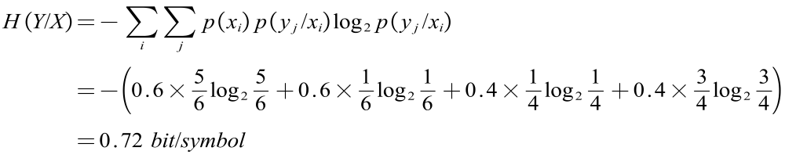
（3）
（4）
（5）
<number>/28

Slide 12
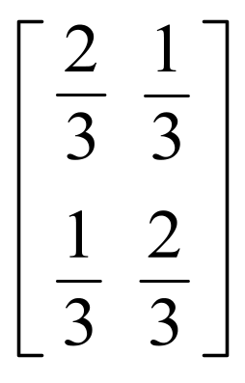
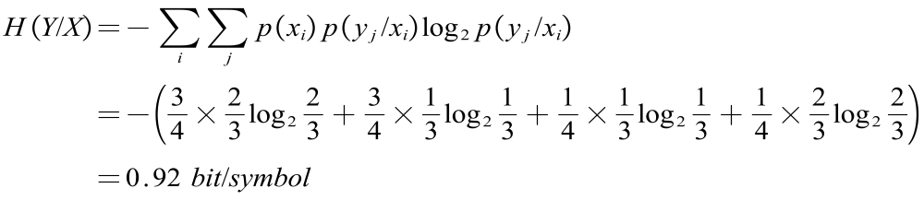
4.6 设二元对称信道的传递矩阵为
（1）若P(0) = 3/4， P(1) = 1/4，求H(X)，H(X/Y)，H(Y/X)和I(X;Y)；
（2）求该信道的信道容量及其达到信道容量时的输入概率分布。
解：
（1）
<number>/28

Slide 13
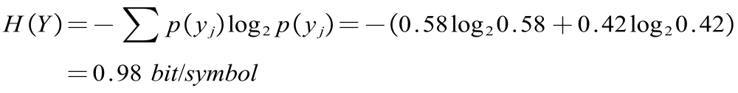
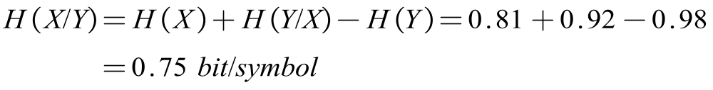
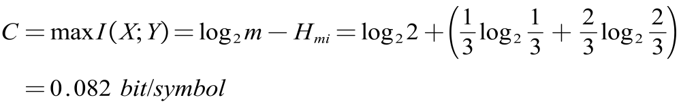
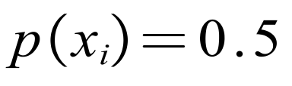
（2）
<number>/28

Slide 14
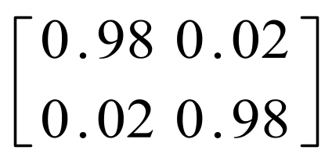
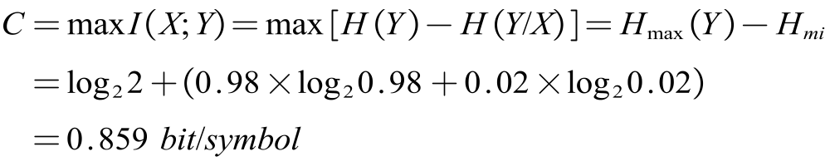
4.10 有一个二元对称信道，其信道矩阵为 。设该信源以1500二元
符号/秒的速度传输输入符号。现有一消息序列共有14000个二元符号，并设P(0) = P(1) = 0.5，问从消息传输的角度考虑，10秒中能否将这些消息序列无失真的传递完？
解：
信道容量计算如下：
也就是说每输入一个信道符号，接收到的信息量是0.859比特。
<number>/28

Slide 15
已知信源输入1500二元符号/秒，那么每秒钟接收到的信息量是：
I₁ = 1500 symbol / s × 0.859 bit / symbol = 1288 bit / s
现在需要传送的符号序列有140000个二元符号，并设P(0) = P(1) = 0.5，可以计算这个符号序列的信息量是
要求10秒传完，也就是说每秒钟传输的信息量是1400 bit/s，超过了信道每秒钟传输能力（1288 bit/s）。所以不能传完。
<number>/28

Slide 16
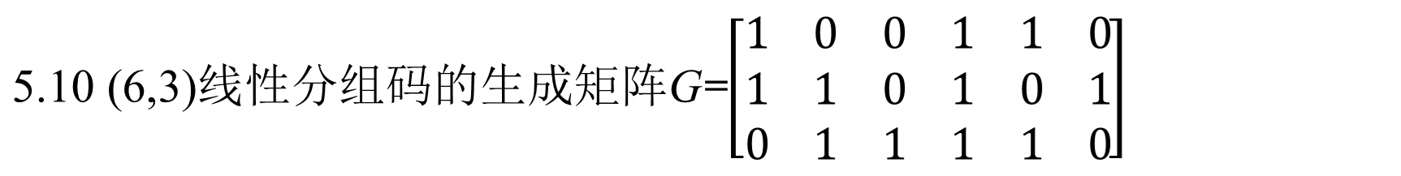


(1)求其系统生成矩阵和校验矩阵。
(2)若信息矢量m=(111010),计算系统码c。
(3)若接收矢量r=(111001011011),对其译码。
<number>/28

Slide 17


(2)若信息矢量m=(111010),每次只能编3位，分成两组，码字为(111000010011)
<number>/28

Slide 18


(3)若接收矢量r=(111001011011)。
差错图案e | 000000 | 100000 | 010000 | 001000 | 000100 | 000010 | 000001
伴随式s | 000 | 110 | 011 | 101 | 100 | 010 | 001
信息为(111010)。
<number>/28

Slide 19



5.11 一个二元汉明码编码方程如下
构造该码的系统生成矩阵，对信息矢量m=(1011)编码，并对接收矢量r=(101000)译码。
<number>/28

Slide 20



差错图案e | 0000000 | 1000000 | 0100000 | 0010000 | 0001000 | 0000100 | 0000010 | 0000001
伴随式s | 000 | 101 | 111 | 110 | 011 | 100 | 010 | 001
信息为(1011)。
<number>/28

Slide 21

5.14 (7,4)循环码的生成多项式为g(x)=x³+x+1，求校验多项式h(x)。
<number>/28

Slide 22
5.15 二元(7,3)循环码，生成多项式为g(x)=x⁴+x²+x+1， r(x)=x⁵+x⁴+x+1是码多项式吗？求r(x)的伴随式s(x)。
由于r(x)=x⁵+x⁴+x+1=(x+1)(x⁴+x²+x+1)+(x³+x)
r(x)不是g(x)的一个倍式，所以不是码多项式。
伴随式s(x)=x³+x
<number>/28

